Slide 1
Exynos 4412内联汇编程序设计及调试
主要内容：
Exynos 4412汇编程序格式；
Exynos 4412汇编程序系统调用；
Exynos 4412内联汇编程序设计。

Slide 2
教学目标：
掌握Exynos 4412内联汇编程序设计、调试的方法。
理解Exynos 4412典型系统调用的使用方法。

Slide 3

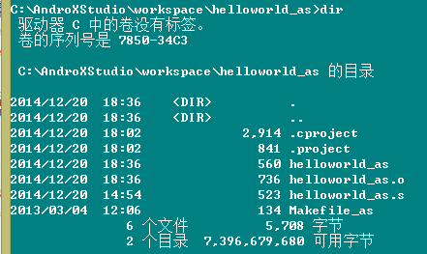
Arm 汇编
用command , 在:/AndroXStudio/workspace
目录，创建 helloworld_as目录，进入到新创建的helloworld_as目录，用notepad在新创建的文件夹内创建helloworld_as.s文件。

Slide 4
helloworld_as.s
１: .data /*保存变量、常量的数据区域*/
３: msg:
４: .ascii “Hello,ARM! \n “ /* .ascii 字符串*/
５: len=. - msg
７: .text /*与C语言函数main()类似，程序执行的入口*/
９: .globl _start /* linker 需要 _start */
１０: _start:
１１: /*write(int fd, const void* buf, size_t count)*/
１２: mov r0,$1 /*fd ->stdout*/
１３: ldr r1,=msg /*buf ->msg*/
１４: ldr r2,=len /*count ->len(msg)*/
１５: mov r7,$4 /*write is sys call #4*/
１６: swi $0 /*invoke syscall*/
１９: mov r0,$0 /*status ->0*/
２０: mov r7,$1 /*exit syscall #1*/
２１: swi $0 /*invoke syscall*/

Slide 5
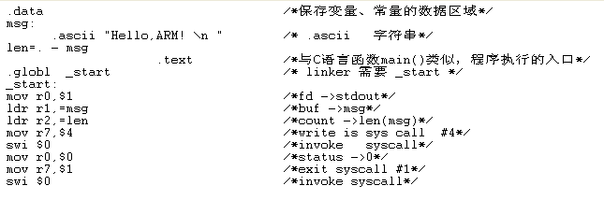
helloworld_as.s

Slide 6
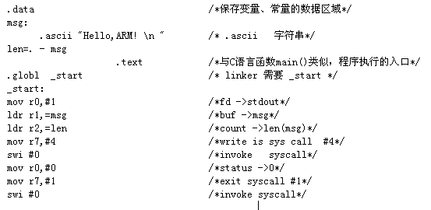
或者helloworld_as.s

Slide 7
swi software interrupt
执行完swi指令后，cpu会做几件事情：
将swi的下一条指令地址保存到 r14_svc 中
将当前 cpsr 保存到 spsr_svc 中
将cpu模式改为特权模式svc_mode, 即更改 cpsr 的低五位, cspr[4:0]=0b10011
切换到ARM状态, cspr[5]=0
禁止IRQ, cspr[7]=1
将 pc 置为 write(int fd, const void* buf, size_t count)*/

Slide 8
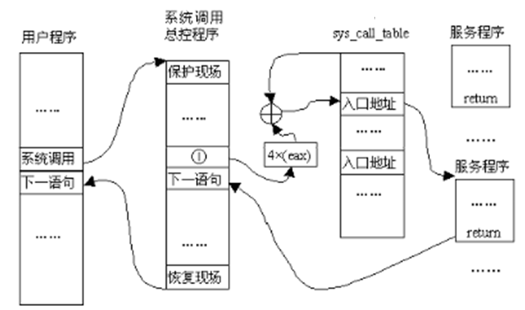
系统调用过程

Slide 9
系统调用表和系统调用
为了把系统调用号与相应的服务例程关联起来，内核利用了一个系统调用分派表(dispatch table)
sys_call_table的定义
寻找sys_call_table是如何使用的
C:\AndroXStudio\legacy\cygwin\platform\linux\arch\arm\kernelarch/arm/kernel/calls.S
C:\AndroXStudio\legacy\cygwin\platform\linux\arch\arm\
Kernel\entry-common.s：vector_swi

Slide 10
系统调用号
在内核的文件ainclue/arm/asm/unistd.h中可以看到：
#ifndef __ASM_ARM_UNISTD_H
#define __ASM_ARM_UNISTD_H
#define __NR_OABI_SYSCALL_BASE 0x900000
#if defined(__thumb__) || defined(__ARM_EABI__)
#define __NR_SYSCALL_BASE 0
#else
#define __NR_SYSCALL_BASE __NR_OABI_SYSCALL_BASE
#endif
/*
* This file contains the system call numbers.
*/
#define __NR_restart_syscall (__NR_SYSCALL_BASE+ 0)
#define __NR_exit (__NR_SYSCALL_BASE+ 1)
#define __NR_fork (__NR_SYSCALL_BASE+ 2)
#define __NR_read (__NR_SYSCALL_BASE+ 3)
#define __NR_write (__NR_SYSCALL_BASE+ 4)
#define __NR_open (__NR_SYSCALL_BASE+ 5)
#define __NR_close (__NR_SYSCALL_BASE+ 6)

Slide 11
系统调用表sys_call_table
linux/arch/arm/kernel/calls.S
/* 0 */
CALL(sys_restart_syscall)
CALL(sys_exit)
CALL(sys_fork_wrapper)
CALL(sys_read)
CALL(sys_write)
/* 5 */ CALL(sys_open)
CALL(sys_close)
CALL(sys_ni_syscall) /* was sys_waitpid */
CALL(sys_creat)
CALL(sys_link)
/* 10 */ CALL(sys_unlink)
CALL(sys_execve_wrapper)
CALL(sys_chdir)
CALL(OBSOLETE(sys_time)) /* used by libc4 */
CALL(sys_mknod)

Slide 12
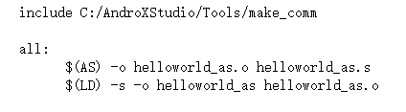
② 如下所示编辑编译helloworld_as.s文件的Makefile_as文件。
include C:/AndroXStudio/Tools/make_comm
all:
$(AS) -o helloworld_as.o helloworld_as.s
$(LD) -s -o helloworld_as helloworld_as.o

Slide 13
③执行make –f Makefile_as，进行编译
④ 通过“adb push helloworld_as /data”指令，把执行文件复制到目标板 "/data" 路径中。

Slide 14
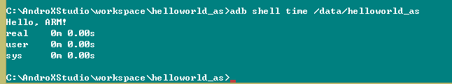
⑤ 给传送的文件赋予执行权限。执行目标板shell缺省远程指令"adb shell"，通过指令"chmod 777 /data/helloworld_as"设置文件的执行权限。
执行发布的程序。

Slide 15
内联汇编
把依赖于处理器体系结构的汇编代码使用到C代码里面，从而容纳了汇编和C语言的优点。
内联汇编是以__asm__ 关键字开始的， ()内用双引号表示汇编语句。如不执行优化，添加__volatile__关键字。
int main(){
__asm__ __volatile__("nop");
return0;
}

Slide 16
多个语句描述时，在语句结束位置要包含"\n\t"字符串，语句最后仅能包含"\n"。
__asm__ __volatile__(
"nop \n\t"
"nop\n\t"
"nop\n"
);

Slide 17
语句可以使用常量或C语言中定义的变量，从0开始使用因子顺序编号，语句结尾用3种冒号区分因子目录：
第一种冒号 (:)所在行的值表示为写输出值的输出因子列表；
第二个冒号(:)所在行的值读取输入的因子目录；
第三种冒号 (:)执行命令的过程中内容变化的寄存器目录。
有不必要的功能时，冒号(:) 后面列表附上空白就行。

Slide 18
exp1
int a=0,b=10;
__asm__ __volatile__("mov r0,%0 \n\t"
"mov r1,%1\n"
: 无输出
:"r"(a), "r"(b) 读输入
:"r0","r1"
);
内容变化的寄存器

Slide 19
exp2
int a=0,b=10;
__asm__ __volatile__("mov r0,%1 \n\t"
"mov %0,r0\n"
:" =r"(a) 写输出
:"r"(b) 读输入
: " r0" 内容变化的寄存器
);
printf("a=%d,b=%d \n",a,b);

Slide 20
上例中，输出列表分配值的变量只有一个a，输入列表只有一个变量b ，可以看到计算中使用的寄存器列表也只有“r0”一个。因子类型用”r”寄存器表示，“=”表示输出。
“g”:变量

Slide 21
helloworld_inline_as.c
#include <stdio.h>
int main(){
int a = 0, b = 10;
char * format = "a = %d, b = %d, c = %d\n";
__asm__ __volatile__ (
"mov r0, %1\n\t"
"mov %0, r0\n"
: "=r" (a)
: "r" (b)
: "r0"
);
__asm__ __volatile__ (
"mov r0, %2\n\t"
"mov r1, %0\n\t"
"mov r2, %1\n\t"
"mov r3, %3\n\t"
“bl printf\n\t“
:
: "r" (a), "r" (b), "r" (format), "g" (3 * 4)
: "r0", "r1", "r2", "r3"
);
printf("good-bye\n");
return 0;
}
Printf打印格式：Ro
打印内容：R1~R3

Slide 22
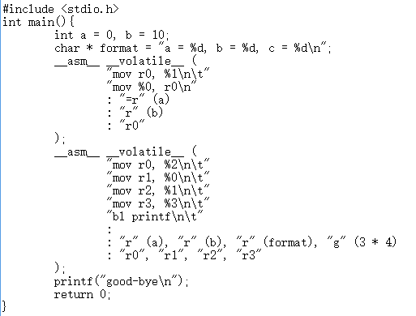
helloworld_inline_as.c 截图

Slide 23
Makefile
include C:/AndroXStudio/Tools/make_comm
all:
$(CC) -save-temps -o helloworld_inline_as helloworld_inline_as.c $(CFLAGS) $(LDFLAGS)

Slide 24
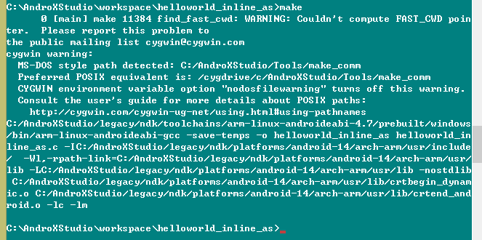
③执行编译"make "

Slide 25

④通过指令"adb push helloworld_inline_as /data"把执行文件复制到目标板的"/data"目录中。
⑤ 修改文件权限。

Slide 26
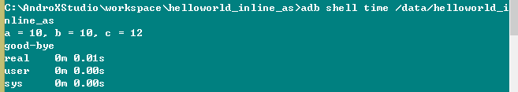

Slide 27
小结
helloworld_inline_as.c

Slide 28
作业
提交helloworld_as.s原程序及执行结果的截图
提交helloworld_inline_as.c原程序及执行结果的截图
修改helloworld_inline_as.c，在程序中增加测试NEON指令，对执行结果进行截图，验证NEON指令的功能。

